Slide 1
D조
빅데이터 분석기획

Slide 2
Contents
발표 순서
Context Diagram
이순규
CONTENTS
Top-Down / Bottom-Up
유 준
CONTENTS

Slide 3
Context Diagram
이순규

Slide 4
Diagram
Context Diagram이란 ?
시스템의 경계를 정의하고
구성 요소 및 외부와의 연동 관계를 나타내는 그림
Context Diagram
요소 | 기호 | 정의
개발 시스템 | ○ | 핵심요소, 통상적으로 원으로 표시. 초점을 맞추고 있는 시스템, 프로세스 표현
외부 구성요소 | □ | 데이터를 소비하거나 제품에 데이터를 제공하는 외부시스템, 조직 또는 사람 표현.
정보 흐름 |  | 데이터가 외부 구성요소와 개발 시스템의 상호 작용하는 방식

Slide 5
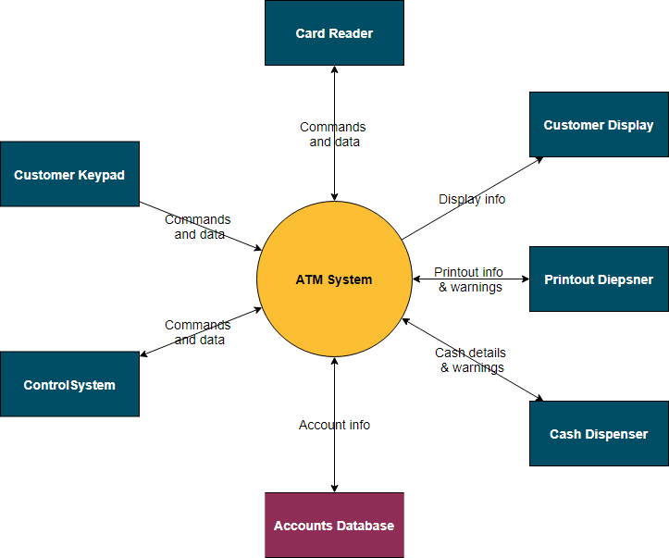
Diagram
Context Diagram 사용 예시
Notes:
ATM 단말기를 들수 있는데, ATM 단말기 시스템을 개발하기 위해 대표적으로 필요한 이용 고객이 투입하는 카드를 읽어내는 데이터 정보처리, 데이터를 읽고 이용 고객에게 카드의 정보를 제공하는 데이터 처리.
이용 고객의 카드 비밀번호등 개인정보의 데이터를 ATM기계에 입력하는 데이터 처리 이용 고객이 입력한 데이터를 읽고 처리하여 이용 고객의 카드가 가진 정보를 출력하는 데이터 처리로 예시를 들 수 있습니다.

Slide 6
Diagram
Context Diagram 사용 목적 ?
목적 1
목적 2
Purpose
시스템이 매우 높은 수준에서 어떻게 상호 운용하는지,
어떻게 동작하고 얼마나 논리적으로 상호작용하는지를 표시 하기 위해 사용
시스템과 상호작용하는 외부의 객체를 파악하기 위해

Slide 7
Diagram
Context Diagram 장, 단점
장점
01
장점
02
장점
03
장점
04
누락과 실수 발견 쉽다
시스템 실행 전
수정 및 보안으로
위험 축소
Diagram을 이해하는데
기술이나 지식 필요 X
여러 수준으로 확장하여 업데이트 정보 표시 가능

Slide 8
Diagram
Context Diagram 장, 단점
단점
01
단점
02
단점
03
세부 정보 제공 X
생성하는데 오래 걸림
오류 발생 쉬움

Slide 9
Top-Down / Bottom-Up
유 준
Notes:
이어서 탑다운 바텀업 방식에 대해서 발표 시작하겠습니다.

Slide 10
Top/Down
Top/down 접근방식이란 ? (하향식 접근방식)
문제 탐색
문제 정의
해결방안 탐색
타당성 평가
타당성 평가
경제적 타당성
데이터 및 기술적 타당성
비즈니스 모델기반
문제탐색
데이터 분석
문제 변화
수행 옵션 도출
외부사례 기반
문제탐색 (=벤치마킹)
최적 대안 선택
하향식 접근방식의 진행 4단계
문제가 먼저 주어지고, 그에 대한 해답을 단계적으로 찾아가는 방식
전통적 분석 과제 발굴 방식
Notes:
먼저, 탑 다운 접근 방식이란
문제가 먼저 주어지고,
그에 대한 대답을 단계적으로 찾아가는 방식입니다.
지금까지도 사용하고 있는 전통적인 방식입니다.
4단계로 진행되어집니다.
첫번째 문제를 탐색하는 단계에서는 어떤 문제가 발생했나,
해결 했을 때의 발생하는 가치는 무엇인가를 중점으로 진행합니다.
두번째 문제를 정의하는 단계에서는
문제를 분석을 하기 위해 데이터 분석 문제로 변환을 수행하는 작업을 합니다.
이해가 안되실 것 같아 간단한 예를 들자면
마트에서 감자가 팔리지 않는 문제가 발생했습니다.
그에 대한 다양한 이유와 요인을 식별하고 문제를 예측해 데이터로 변환하는 작업을 말합니다.
세번째 해결 방안 탐색의 단계에서는 앞에 만든 데이터를 기반으로 문제를 해결할 방안을 찾습니다.
네번째 타당성 평가 단계에서는 제시한 방안이 비용이 얼마나 들어가는지, 이익과 손해를 따져가며 타당성을 검토하고,
데이터의 존재 여부와 기술적으로 괜찮은가를 평가, 검토합니다.
이러한 과정들을 통해 최적의 방안을 선택하게 됩니다.

Slide 11
Top/Down
Top/down 접근방식 장,단점
해결 방안 도출에 유효
빠르게 변화하는 환경에서 발생하는 문제 대응 불가
Notes:
탑다운 방식은 문제에 대한 해결방안 도출에 유효합니다.
다만, 빠르게 변해가는 환경에서 발생하는 문제에는 대응하기에는 애로사항이 있습니다.

Slide 12
Bottom/up
Bottom/Up 접근방식 이란 ? (상향식 접근방식)
Empathize
(공감하기)
Ideate
(아이디어 도출)
Define
(문제정의)
Prototype
(프로토타입)
Test
(테스트)
프로토 타이핑의 진행과정
고객과 사용자를
이해한다
(새로운 시각)
프로젝트,
비즈니스의
목표 정의
(진짜 문제 찾기)
아이디어 모색
해결책 모색
(다양한 접근, 우선순위 설정)
아이디어, 해결책
제작/ 가시화
(빠르게 시도)
검토 및 의사결정
(보완과 피드백)
하향식 접근 방식의 한계를 극복하기 위해 등장.
가지고 있는 데이터를 기반으로 문제의 재정의 및 해결방안을 탐색하는 방식
즉, 시행착오를 통해 문제를 해결하는 방식.
Notes:
이러한 한계를 보완하기위해서 바텀업 접근방식이 등장했습니다.
바텀업방식은 가지고 있는 데이터로 문제를 파악하고 해결방안을 탐색하는 방식입니다.
시행착오를 통해서 데이터를 쌓아 문제를 해결합니다.
우선 문제에 대해서 사용자의 입장에서 공감을 합니다.
문제 해결을 위한 방법을 찾고 시도해보고 결과에 대해서 검토를 합니다.
이러한 과정을 여러번 거쳐 최적의 대안을 만들어 나갑니다.

Slide 13
Bottom/up
Bottom/Up 접근방식 장,단점
신속하게 문제에 대한 해결책, 모형 제시
그 결과를 바탕으로 명확하게 문제 인식
필요한 데이터 구체화
Notes:
바텀업 방식을 사용하며 얻는 이점은 신속하게 문제에 대한 해결책이나 모형을 제시할 수 있고
그 결과를 바탕으로 명확하게 문제를 인식해 필요한 데이터를 구체화 할 수 있다는 것입니다

Slide 14
Bottom/up
사용 예시
Top-down
Bottom-up
임원(결정권자)
지시
임원(결정권자)
최종 기획안 검토
진행 여부 결정
팀장
지시 의도 파악
작성자 선정
팀장
근거/논리 검토
수정, 보완
팀원
지시 의도 파악
기획서 작성
팀원
시장조사
기획근거
예상 손익/매출
Notes:
사용 예시를 한번 보겠습니다.
탑다운방식은 결정권자가 지시를 내리고 그 지시에 대해서
팀장 팀원을 거쳐 최적의 대안을 만드는 방식으로 나아갑니다
바텀업방식은 팀원이 정보를 모아 팀장이 검토의 과정을 거쳐 대안을 만들어
결정권자가 최적의 선택을 하게 됩니다.

Slide 15
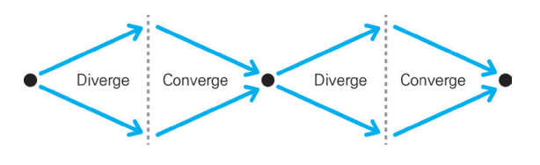
결론
앞서 말한 두 방법 모두 한계점이 존재.
따라서 최적의 의사결정을 위한 방법이 필요.
상향식 접근방식의 발산(Diverge) 단계 : 가능한 옵션을 도출
하향식 접근방식의 수렴(Converge) 단계 : 도출된 옵션을 분석하고 검증
두 방법을 혼합하여 상호보완을 통해 분석의 가치를 극대화 시킬 수 있다.
Notes:
앞서 말한 두 방법 모두 한계점이 존재합니다.
따라서 최적의 의사결정을 위한 방법이 필요합니다.
서로의 한계점을 극복하기위해 두 방법을 혼합하여 분석의 가치를 극대화 시킬 수 있습니다.

Slide 16
Q & A

